Slide 1
NAME SURNAME
Cafe Management System
Link Repository: https://github.com/vanninh123/cafeManagementSystem.git
Nhóm Monkey:
Phan Văn Ninh - 21522439

Slide 2
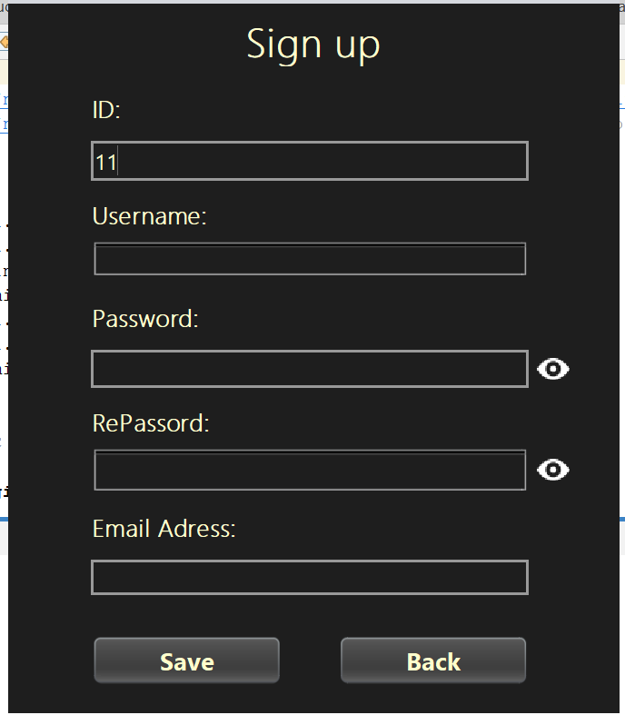
Register
Các chức năng cơ bản:
- ID tự động tạo ra
- Check username tồn tại hay chưa
- Ẩn hiện mật khẩu
- So sánh 2 password
- Check xem email có hợp lệ hay không (có đúng form hay không)
- Hash pasword sử dụng SHA-256 trước khi lưu vào database
- Save thành công thì sẽ lưu vào database và trở lại giao diện login

Slide 3
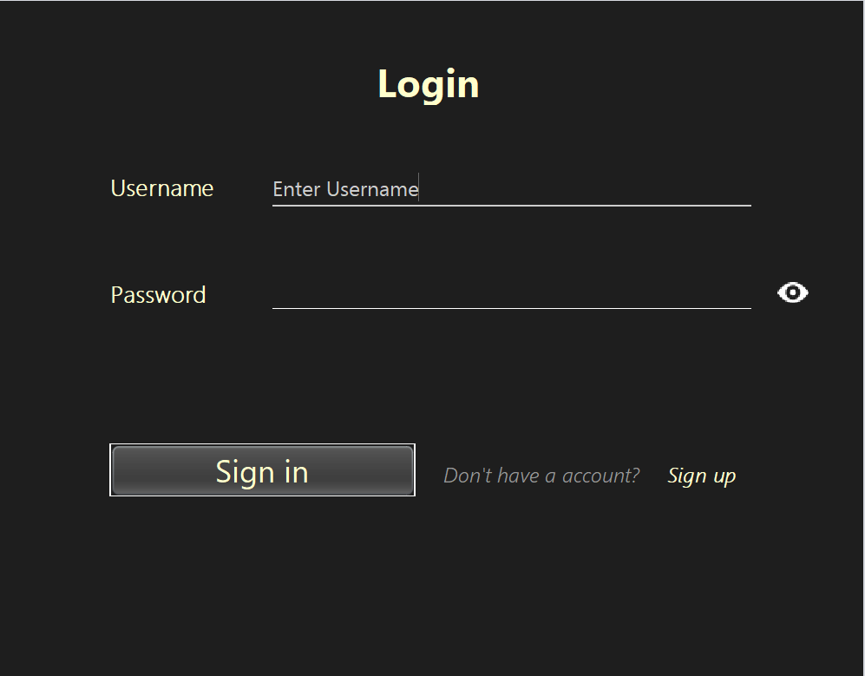
Login
Các chức năng cơ bản:
- Ẩn hiện mật khẩu
- Check username tồn tại hay chưa
- Nếu tồn tại thì so sánh password
- Nếu sai sẽ hiện lỗi bắt nhập lại
- Nếu đúng thì sẽ vào được dashboard
NAME SURNAME

Slide 4
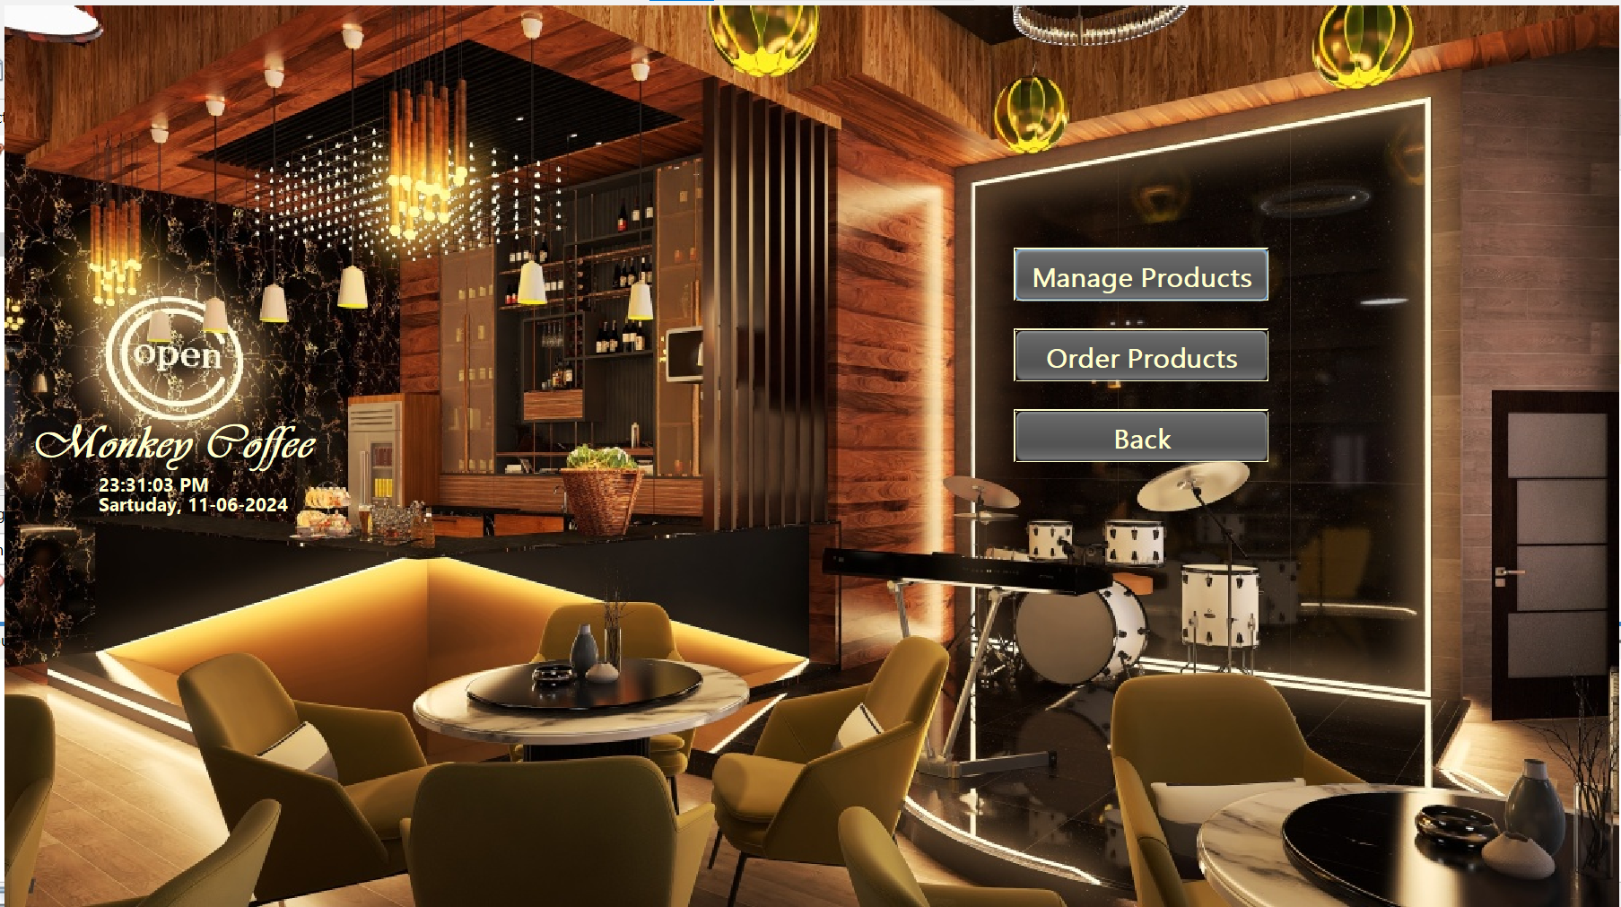
DashBoard
NAME SURNAME
NAME SURNAME

Slide 5
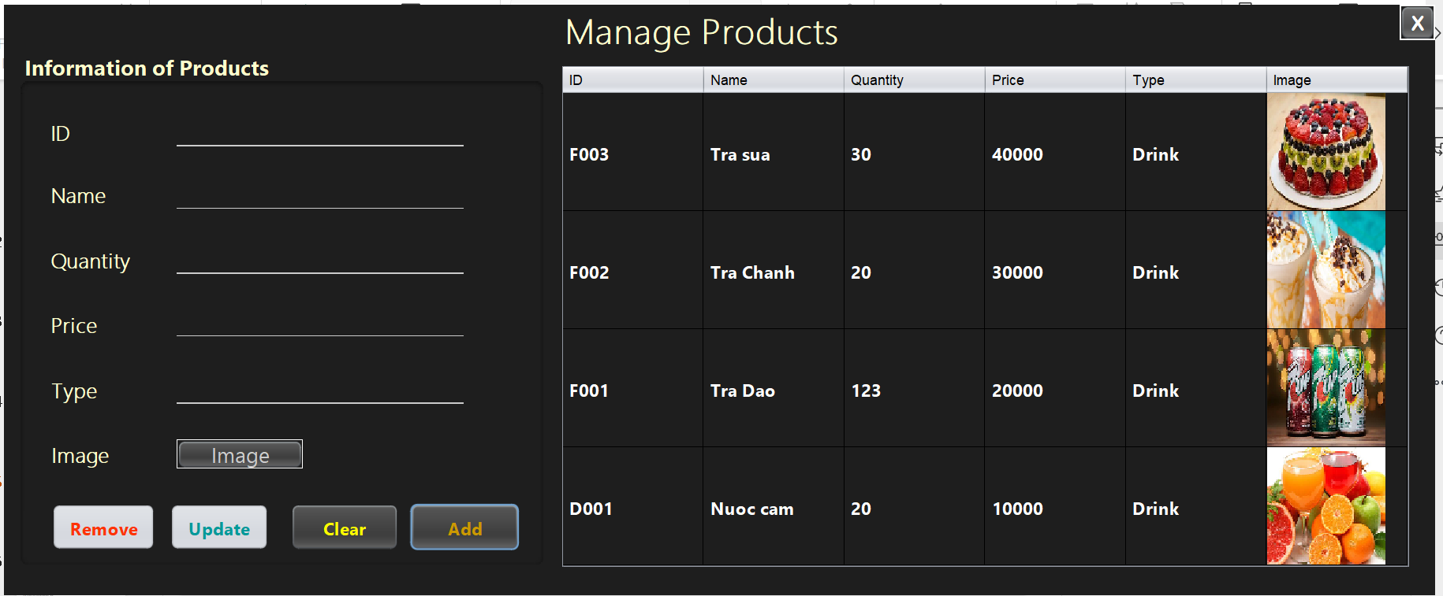
Manage Product

Slide 6
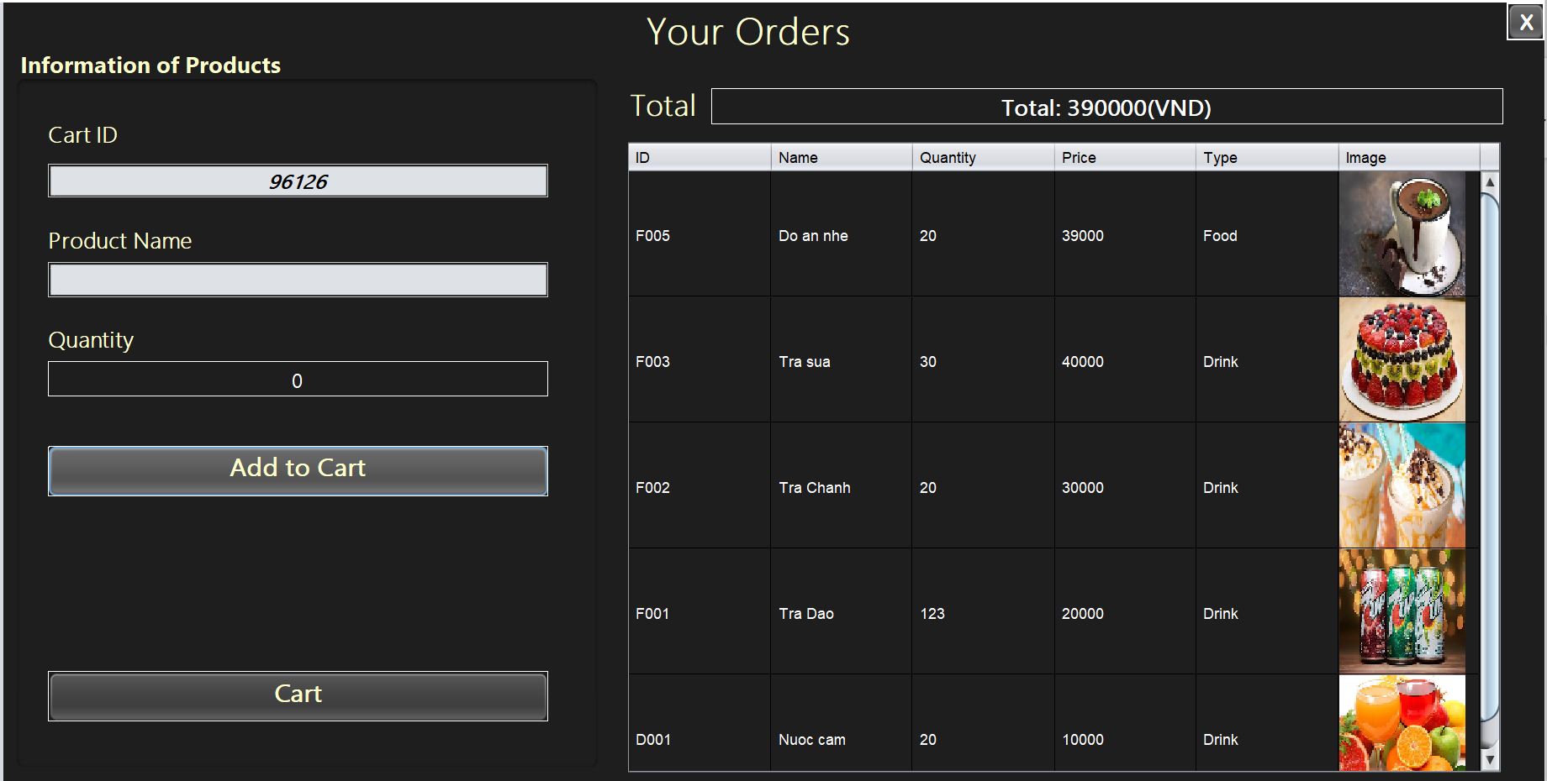
Order Products

Slide 7
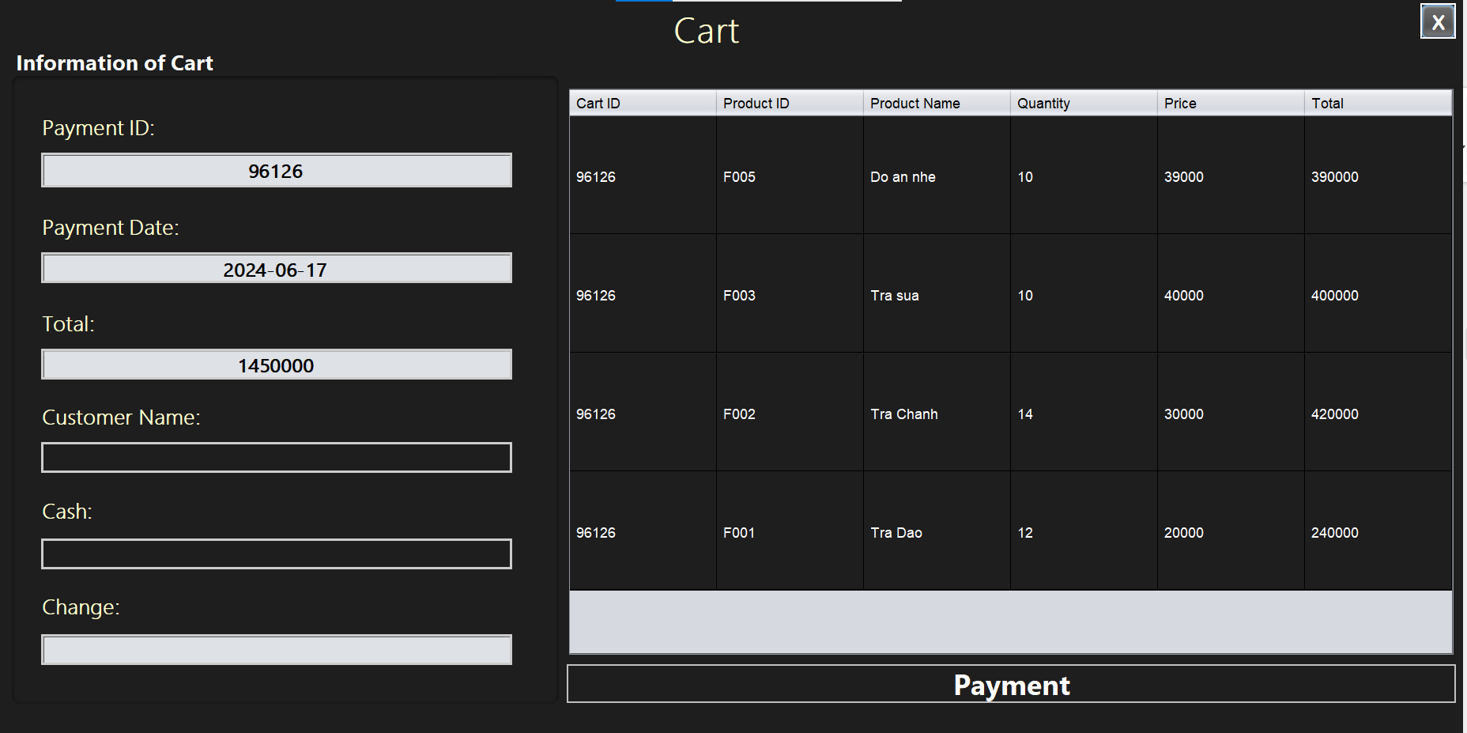
Cart
NAME SURNAME

Slide 8

NAME SURNAME

